Slide 1

Inteligência Computacional
Firefly Algorithm
Docentes
Carlos Pereira
Inês Domingues
Alunos
Paulo Henrique Figueira Pestana de Gouveia - a2020121705 Nuno Alexandre Almeida Santos - a2019110035

Slide 2
Índice
Em que consiste a computação evolucionária?
Computação evoluvionária no contexto de redes neuronais.
Inteligência Swarm
PSO
Firefly Algorithm
Firefly vs PSO
Análises de Desempenho
Conclusões

Slide 3
Em que consiste a computação evolucionária?
A evolução é um processo de otimização em que o objetivo é melhorar a capacidade de um organismo (ou sistema) sobreviver em ambientes dinâmicos e competitivos.
A Computação Evolucionária compreende um conjunto de técnicas de busca e otimização inspiradas na evolução natural das espécies. Desta forma, cria-se uma população de indivíduos que vão reproduzir e competir pela sobrevivência. Os melhores sobrevivem e transferem suas características a novas gerações.

Slide 4
Computação evoluvionária no contexto de redes neuronais.
Sistemas de CE resolvem problemas por meio de população, tentativa e erro, metaheurística ou otimização estocástica. Um conjunto inicial de candidatos a solução é gerado e atualizado iterativamente:
Remoção das soluções menos desejadas
Inserção de ruído.
Em termos técnicos, as populações de solução evoluem e se adaptam à medida que estão sujeitas à seleção e mutação naturais ou artificiais.
A CE é popular na IC porque leva a soluções otimizadas em uma ampla variedade de contextos, e há muitas variantes e extensões para problemas e estruturas de dados específicos.

Slide 5
Computação evoluvionária no contexto de redes neuronais.
No contexto de redes neuronais, a computação evolutiva pode ser aplicada a soluções dadas enquanto treina a rede.
No exemplo de classificação de forma geométrica usando CE, a solução evolui através de seleção e mutação natural ou artificial à medida que a rede é treinada.
Isso nos permite generalizar a forma com mais precisão com o auxílio de descartar soluções menos desejáveis.

Slide 6
Inteligência Swarm
Conjunto estruturado de indivíduos (ou agentes) que interagem entre si.Os Indivíduos pertencentes ao swarm (enxame) interagem para atingirem um objectivo comum,de forma mais eficiente do que agindo individualmente.
O objetivo dos modelos computacionais de inteligência Swarm é modelar o simples comportamento dos indivíduos e as interações locais com o ambiente e os indivíduos vizinhos, a fim de obter comportamentos mais complexos que podem ser usados para resolver problemas complexos, principalmente problemas de otimização.
Inteligência Swarm faz uso de algoritmos de convergência baseados em fenômenos emergentes da natureza como: colônias de insetos, estratégias coletivas de peixes e pássaros e ainda comportamento auto-organizativo de partículas atômicas e subatômicas.

Slide 7
PSO
O algoritmo de otimização de enxame de partículas (PSO) é um algoritmo de pesquisa baseado em população baseado na simulação do comportamento social de pássaros dentro de um bando, que são denominados por partículas.
Esse método se inicializa aleatoriamente, através de um conjunto de partículas com velocidades e posições aleatórias.
Após essa inicialização os indivíduos são avaliados através da função de avaliação.
Em um algoritmo PSO existe um conjunto de vetores cujas trajetórias oscilam em torno de uma região definida por cada melhor posição individual (PBEST) e a melhor posição dos outros (GBEST).

Slide 8
PSO
Algoritmo de otimização de enxame de partículas (PSO) modela dois comportamentos simples: cada indivíduo (1) se move em direção seu melhor vizinho mais próximo e (2) retorna ao estado que o indivíduo experimentou ser o melhor para si mesmo.
Como resultado, o comportamento coletivo que emerge é quede todos os indivíduos convergindo para o estado ambiental que é melhor para todos os indivíduos.

Slide 9
Firefly Algorithm
Com base nas propriedades piscantes das espécies de pirilampos, Xin-She Yang desenvolveu o Firefly Algorithm (FA) em 2008.
Um sistema não linear que combina o decaimento exponencial da absorção de luz e lei do inverso do quadrado da variação de luz usa a distância.
Para iniciar o algoritmo, os pirilampos são colocados em locais aleatórios. A localização de um pirilampo corresponde aos valores dos parâmetros da função objetivo a ser resolvida.
Então, a partir da posição recém-adquirida de cada pirilampo, a função objetivo é avaliada, e a intensidade da luz do pirilampo é definida como a avaliação inversa. O inverso é usado pois o objetivo é minimizar a função objetivo.
Assim, uma avaliação de função inferior resultará em maior intensidade de luz.

Slide 10
Firefly Algorithm
O algoritmo Firefly tem cinco regras baseadas nas propriedades piscantes dos pirilampos reais:
Todos os vaga-lumes são capazes de se atrair independentemente do sexo.
A atratividade de um vaga-lume para outros indivíduos é proporcional ao seu brilho.
Vaga-lumes menos atraentes se movem na direção do mais atraente.
À medida que a distância entre dois vaga-lumes aumenta, o brilho visível de um determinado vaga-lume para o outro diminui.
Se um vaga-lume não vê nenhum vaga-lume que seja mais brilhante do que ele, ele se move aleatoriamente.

Slide 11
Firefly vs PSO
Vantagens do FA
Parece ser mais eficaz na otimização multiobjetivo e em curto tempo.
É melhor em problemas não lineares com ruído.
Fácil de implementar.
Bom a resolver problemas com poucos Local optimum.
Desvantagens do FA
Tem uma convergência baixa.
Fica preso em problemas com muitos de Local optimum.
Os parametros do algoritmo são fixos e não mudam com o tempo de computação.
Não memoriza de qualquer história de melhor situação para firefly e isso faz com que eles se movam independentemente de sua melhor situação anterior, podendo acabam perdendo as suas situações.

Slide 12
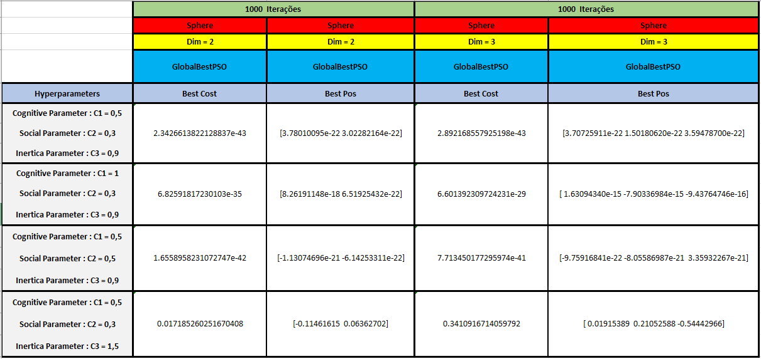
Análise dos Resultados
PSO - Sphere

Slide 13
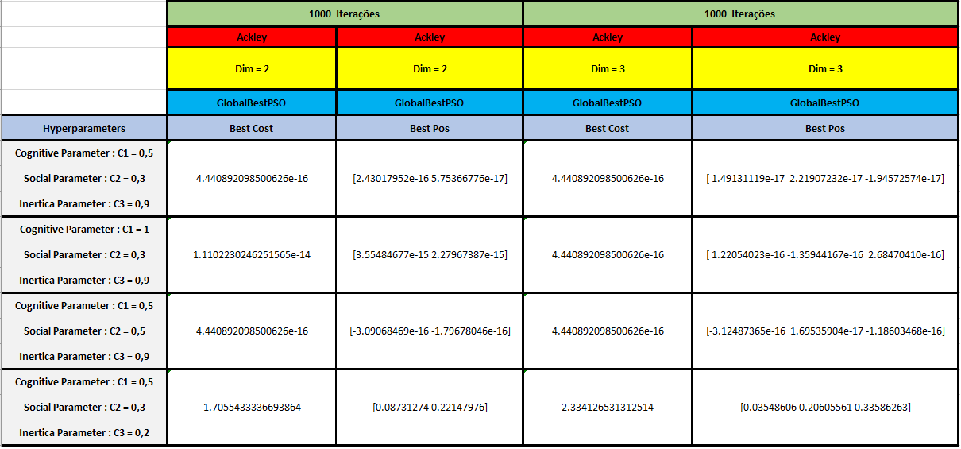
Análise dos Resultados
PSO - Ackley

Slide 14
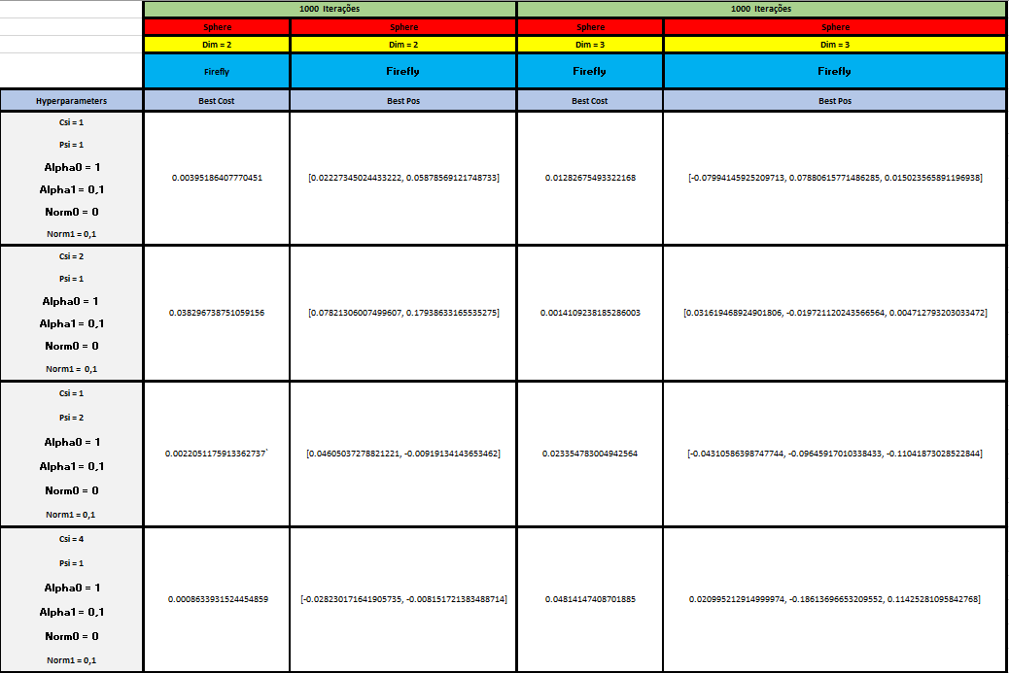
Análise dos Resultados
FA - Sphere

Slide 15
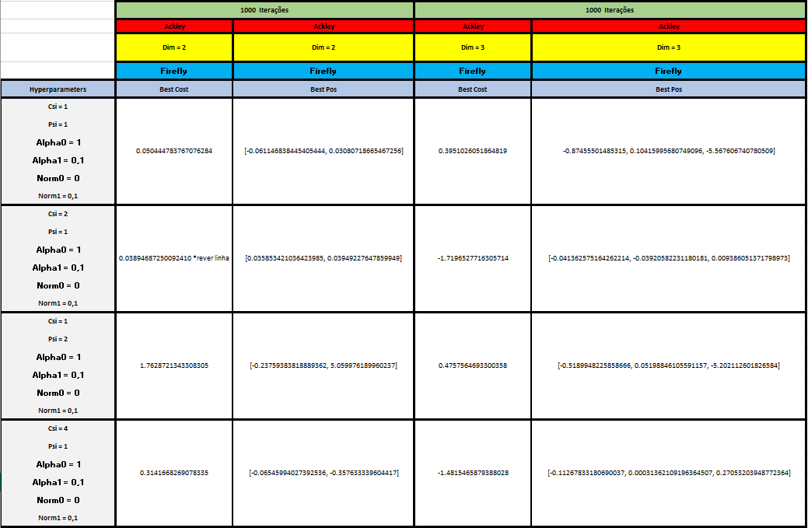
Análise dos Resultados
FA - Ackley

Slide 16
Conclusão
Podemos observar pelos gráficos acima que os valores obtidos pelo algoritmo PSO são melhores (menor custo) em quase tudo para este caso de problema.O único custo que se destacou de FA foi em dimensão 3 em Ackley em que obtivemos valores negativos no custo.
Apesar de nas pequisas que efetuamos já muitos casos se verificam que o FA é um algoritmo que traz melhores resultados em curto tempo e que já existem versões modificadas para dar mais liberdade ainda ao algoritmo.
Esperemos com este relatório percebe-se como Firefly Algorithm funcione, e utilizações que possa ter para resolver diversos problemas.

